Slide 1

挑战信息学奥林匹克
C++程序设计（1-1）
——认识程序

Slide 2
计算机语言
人与计算机沟通的语言
程序设计语言
机器语言
汇编语言
高级语言

Slide 3
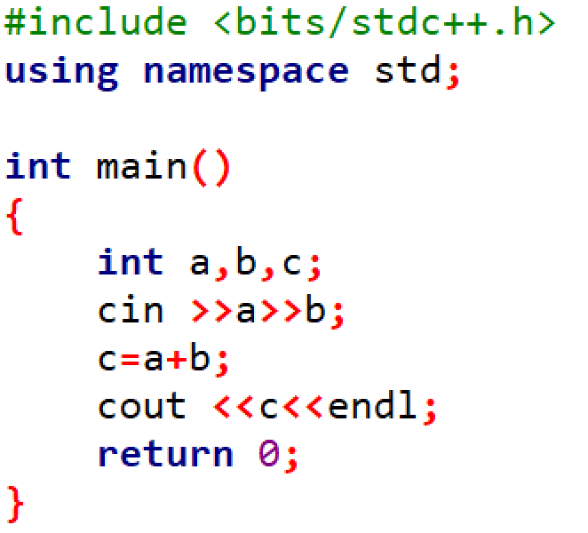
认识C++程序
头文件
名字空间
主函数

Slide 4
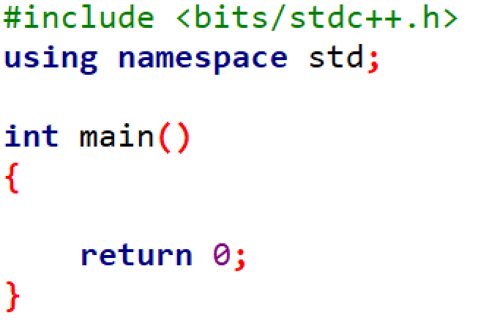
认识C++程序
头文件名
名称空间
主函数

Slide 5
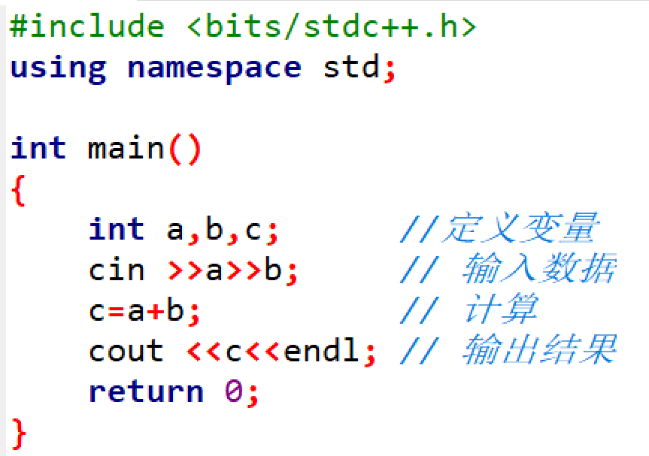
编写一个程序
函数头
结束函数

Slide 6
编写一个程序
声明语句
输入语句
赋值语句
输出语句
注释语句

Slide 7
编写一个程序
定义变量
指定变量名称
指定变量数据类型（int)
输入数据
cin>>变量1>>变量2>>……；
计算
用赋值语句计算表达式值
用输出语句计算表达式值
输出计算结果
cout<<计算结果1<<计算结果2……；

Slide 8
申明语句
定义变量：
将信息存储在计算机中
存储在哪里？
存储何种类型的信息？
语句格式：
数据类型 变量1,变量2,…变量n；

Slide 9
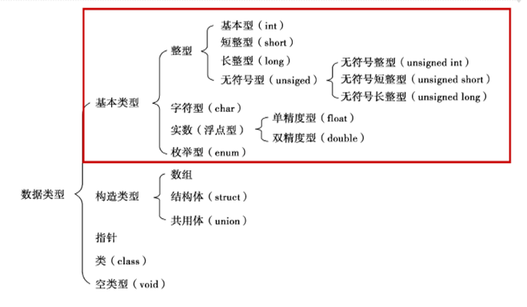
申明语句
定义变量
语句格式：
数据类型 变量1,变量2,…变量n；
示例：
int a,b,B;
float c1,c2,c3;
double x,y;
char zf_1;

Slide 10
申明语句
定义简单变量
语句格式：
数据类型 变量1,变量2,…变量n；
示例：
int a,b,B;
float c1,c2,c3;
double x,y;
char zf_1;
变量命名规则：
只能用英文字母、数字和下划线（_）；
第一个字符不能是数字；
不能是C++系统的保留字（关键字）；
区分大小写。

Slide 11
赋值语句
格式
变量=表达式；
示例：
int a;
a=5;
a=a+5;
a=a*a;
a=a/10;
a=a%3;
cout<<a;
输出：？

Slide 12
赋值语句
赋值号：
=
算术运算符：
（加）+
（减）-
（乘）*
（除）/
（模）%
格式
变量=表达式；
示例：
int a;
a=5;
a=a+5;
a=a*a;
a=a/10;
a=a%3;
cout<<a;
输出：？

Slide 13
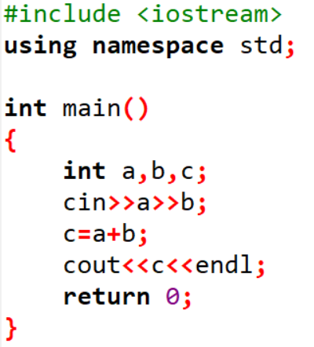
输入输出语句
>>
输入语句
cin >>变量1>>变量2…;
输出语句
cout <<表达式…<<endl;
键盘
数据
cin
>>
变量
显示器
cout
<<
计算结果

Slide 14
计算年龄
妹妹比姐姐小两岁，哥哥比姐姐大三岁。现在告诉你姐姐的年龄，要求把妹妹和哥哥的年龄算出来。
【输入说明】
一行，1个整数，姐姐的年龄。
【输出说明】
一行，2个整数，分别为妹妹的年龄和哥哥的年龄。
【输入样例】
7
【输出样例】
5 10

Slide 15
问题分析
设姐姐的年龄为a；
妹妹的年龄为a-2;
哥哥的年龄为a+3;

Slide 16
问题分析
设姐姐的年龄为a；
妹妹的年龄为a-2;
哥哥的年龄为a+3;
设计程序：
定义变量：
输入数据：
计算并输出：

Slide 17
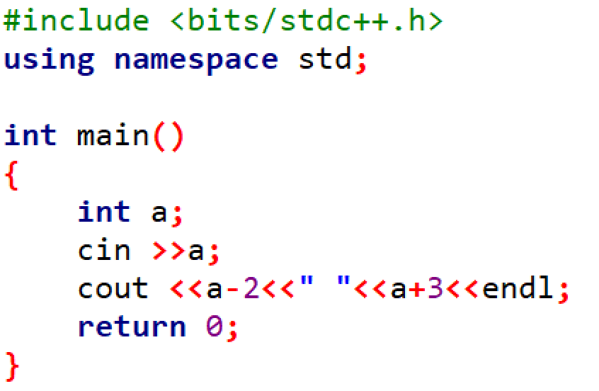
计算年龄

Slide 18
分解求和
分解求和
输入一个两位正整数，将个位数和十位数相加。
样例
输入
56
输出
11
样例说明：
5+6=11

Slide 19
问题分析
思考：
如何获取个位数？
如何获取十位数？

Slide 20
问题分析
思考：
如何获取个位数？
56%10=6
如何获取十位数？
56/10=5

Slide 21
问题分析
思考：
如何获取个位数？
56%10=6
如何获取十位数？
56/10=5
设计程序：
定义变量：
输入数据：
计算：
输出：

Slide 22
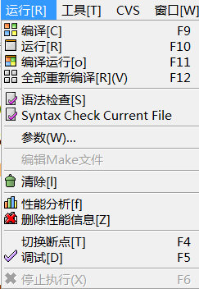
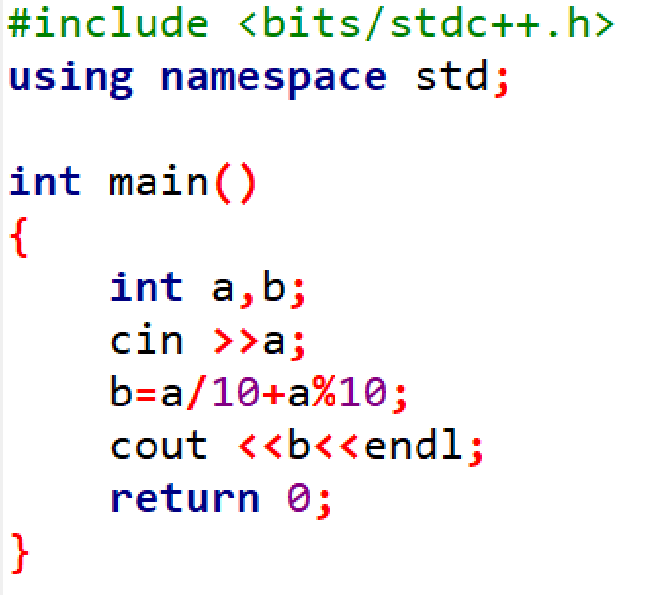
分解求和

Slide 23
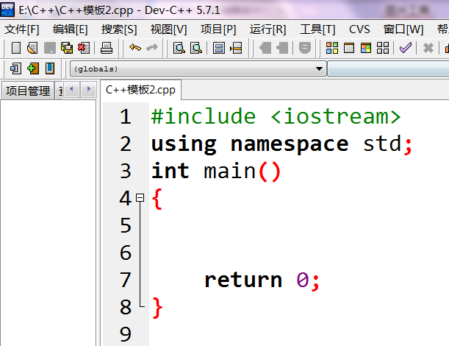
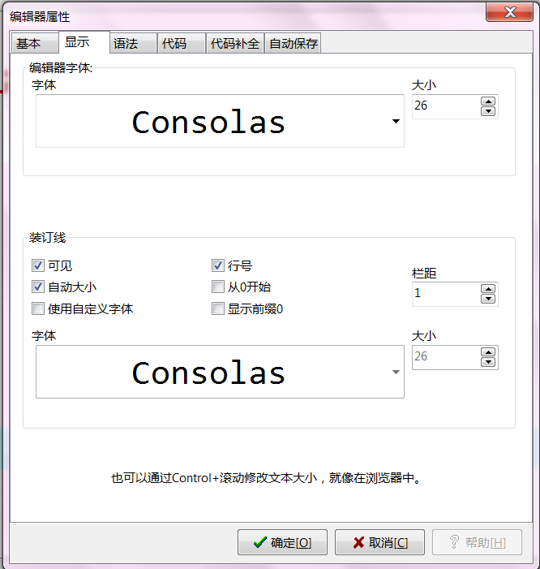
编程环境

Slide 24
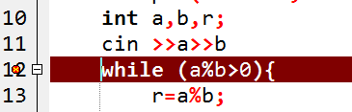

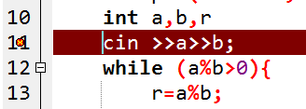
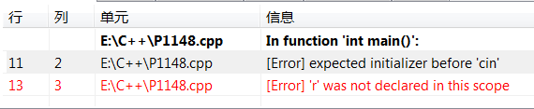
调试程序

